Slide 1
Getting Started
Chapter One
2020
3.28

Slide 2
1.1 谁能使用这本书
一
计算机与统计学的初学者
处于项目工作中的学生
懂些统计与计算机，想学更多的人
会回归与ANOVA分析，想学更高级统计的人
较有统计经验，但想学R的人
有计算机知识，想学R的人
有统计与计算机经验，想要更友好操作指南的人

Slide 3
1.2 安装R与RStudio
一
http://cran.r-project.org/
https://rstudio.com/products/rstudio/download/

Slide 4
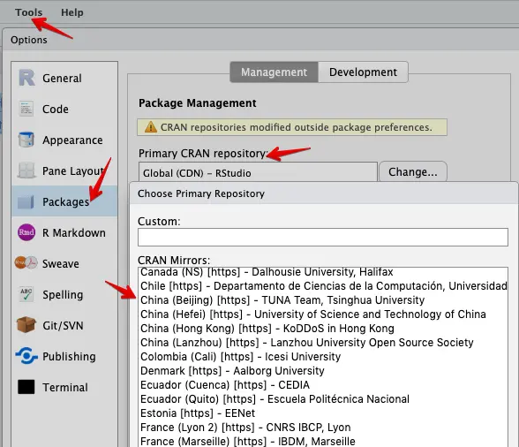
1.3 关于CRAN
一
http://cran.r-project.org/
CRAN是安装R,找操作手册，下载包，寻求问题解答的地方

Slide 5
1.4 在R中寻求帮助
一
查询函数功能，直接在函数前加？ ?read.table
有时你记不住函数的确切名称，但你知道需要帮助的主题,可以使用help.search()函数 help.search("data input")
find()函数可以告诉你函数是哪个包的 find("lowess")
apropos()会返回一个字符向量，给出与您查询字符匹配的所有对象的名称 apropos("lm")
函数的例子 example(lm) demo(persp)

Slide 6
1.5 R语言中的包
一
当前可用的R包有超过10000个 CRAN/Github
安装包 install.packages("devtools")
devtools::install_github("yihui/xaringan")
卸载包 remove.packages('topicmodels')
加载包 library(psych)
R升级后，包的转移问题！！！

Slide 7
1.6 The R Book中需要安装的包
一
install.packages("akima")
install.packages("boot")
install.packages("car")
install.packages("lme4")
install.packages("meta")
install.packages("mgcv")
install.packages("nlme")
install.packages("deSolve")
install.packages("R2jags")
install.packages("RColorBrewer")
install.packages("RODBC")
install.packages("rpart")
install.packages("spatstat")
install.packages("spdep")
install.packages("tree")

Slide 8
1.7 一个好的管家
一
当前环境中创建的变量 objects()
删除环境中的变量 rm()

Slide 9
THE END

